Slide 1
DS 03주차 수업 팀과제
RapidMiner Tutorial
팀 AOA
경영학과 2014109050 박한솔
경영학과 2015126062 신지수

Slide 2
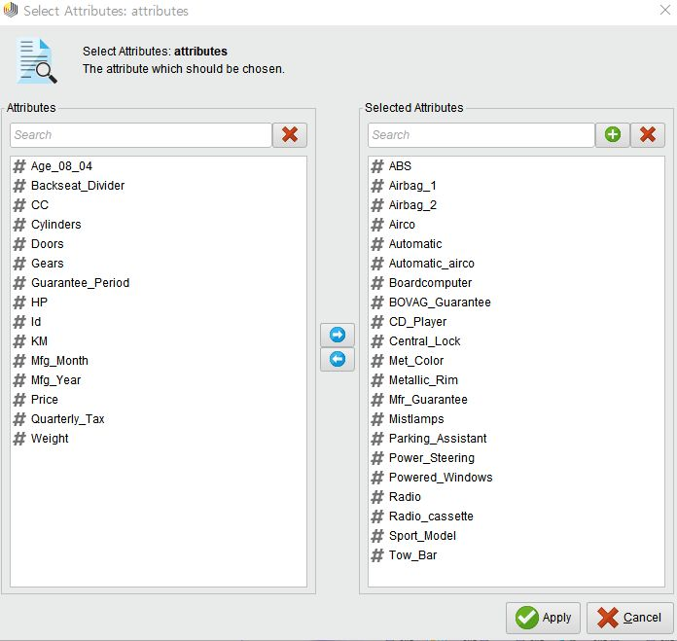



01-A
속성 유형 변환
Operator Numerical to Polynominal을 사용, Parameter에서 명목형으로 바꿔줄 변수들 선택

Slide 3
01-B
Result Tab
데이터를 가져오고 나면, result tab에 있는 다양한 도구들을 사용하여 데이터를 시각적으로 탐색할 수 있다.
Data: 데이터셋과 오퍼레이터 출력 포트를 프로세스의 결과 포트와 연결하고 실행하면, 화면에서 결과를 확인할 수 있다.
Data 탭은 데이터 불러들이기가 성공했는지를 테이블 형태 화면으로 출력하여 보여준다.
Statistic: statics 탭을 클릭하면 불러들인 데이터의 속성(변수)들의 유형, 수치 등을 볼 수 있다. 그 외에 속성 유형에 따라
여러 통계들을 제공한다. 만약 속성이 정수형이라면 평균 〮 최소값 〮 최댓값을, 명목형이라면 최빈값 등을 볼 수 있다.
Visualization: result data를 여러가지 chart의 형태로 시각화하는 기능을 한다. 선형 〮 원형 〮 방사형 등 여러가지 모양의
chart들을 지원하며 셋팅된 chart는 자동으로 저장되어 같은 데이터를 열어봤을 때 다시 사용할 수 있다.
Advanced Tab: 불러들인 데이터의 주석을 표시한다.

Slide 4
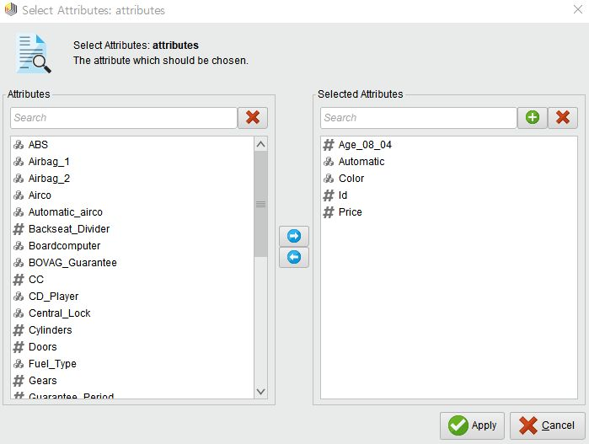
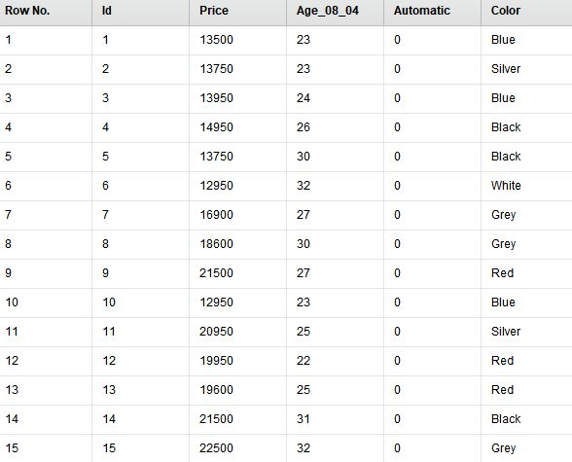
02-A
Color 분포 비교 process 작성
ⅰ. Id, Price, Age, Automatic, Color 속성을 선택하여 새로운 데이터 세트 구성
Operator Select Attribute를 사용해서 새로운 데이터 세트를 만들어보자.

Slide 5

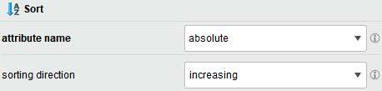
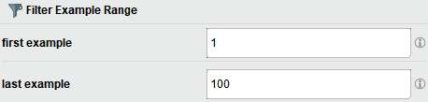
02-A
Color 분포 비교 process 작성
ⅱ. 10,000유로에 가장 근접한 차량 100대를 선택해서 새로운 데이터 세트 구성
<Generate Attributes>
Operator를 사용해서 absolute 속성 추가
abs는 절댓값 함수
<Sort>
Operator를 사용, absolute 속성 기준으로
오름차순 정렬
<Filter Example Range>
Operator를 사용, 최상위부터 100사례
데이터 세트 구성

Slide 6
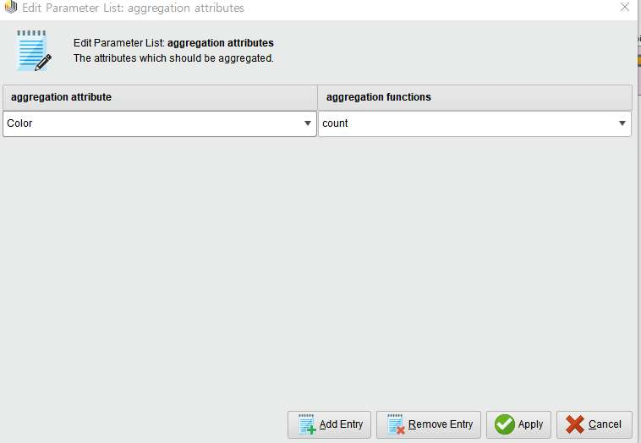
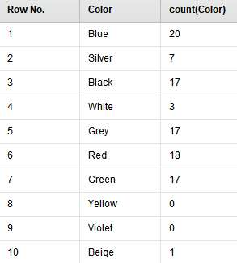
02-A
Color 분포 비교 process 작성
ⅲ. 각 Color 의 차가 몇 대 포함 되어있는지 Count하여 표 만들기
Operator Aggregate-Count 사용
Count all combination: 속성별로 가능한 모든 조합을 계산, 즉 위 Row 8번, 9번과 같이 count가 0 인 경우도 표시된다.

Slide 7
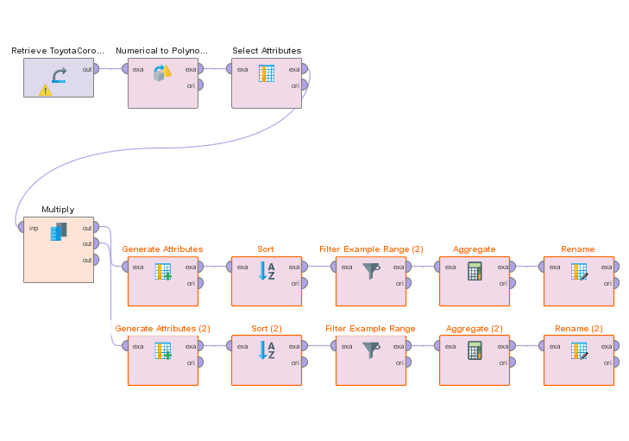
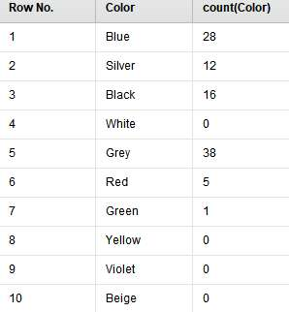
02-A
Color 분포 비교 process 작성
ⅳ. 20,000 유로 차량에 대해서도 동일한 절차 수행
Operator Multiply를 사용해서 새로운 출력 포트를 생성하고, 10,000 유로 차량과 동일한 방법으로 진행하였다.

Slide 8
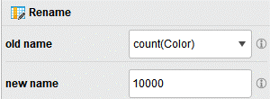
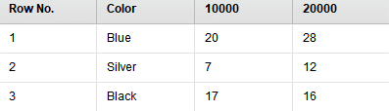

02-A
Color 분포 비교 process 작성
ⅴ. 10,000 유로 차량과 20,000 유로 차량의 색상 분포 차이 계산
<Rename>
Operator를 사용, 각 데이터 셋 이름을 구분
<Join>
Operator를 사용, 두 데이터 셋을 병합
< Generate Attributes >
두 데이터 Color count의 차를 표현하는 속성을 생성
음수가 나오면 안되므로 절대값을 씌운다.

Slide 9
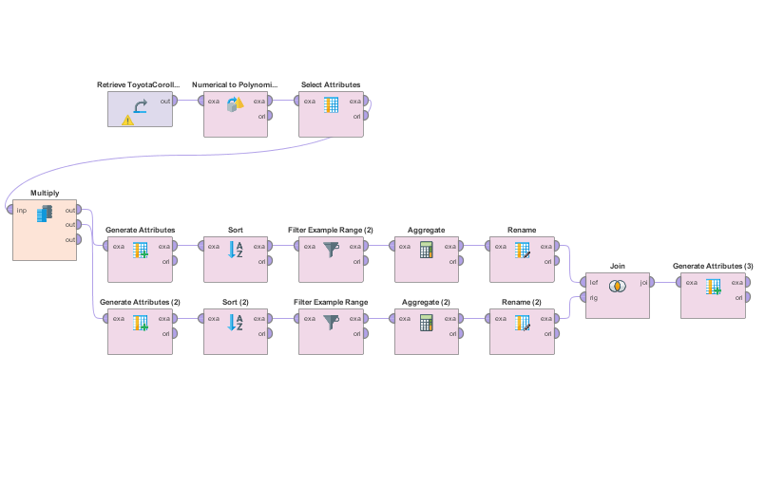
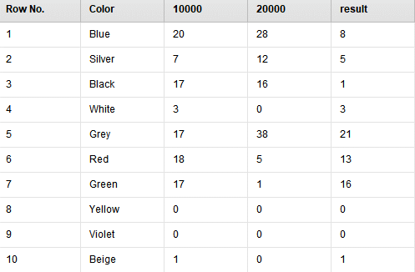
02-A
Color 분포 비교 process 작성
최종 데이터 테이블

Slide 10
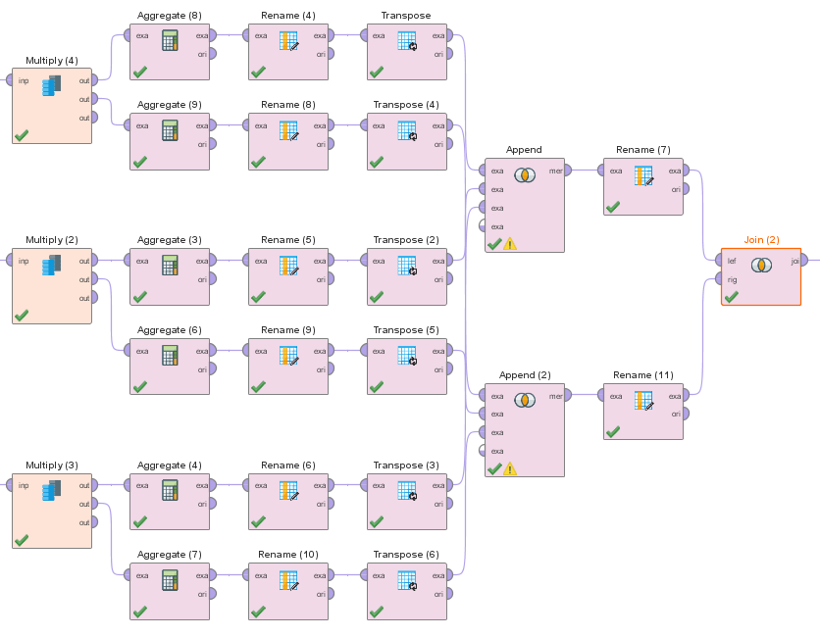
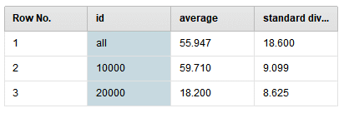
02-B
Age의 평균과 표준편차 비교 process 작성
ⅰ은 ppt 4page와 같은 내용, 슬라이드 노트에 보충내용
ⅱ. 평균과 표준편차를 계산하여 데이터 테이블 구성
모든 차량>
10,000 유로>
20,000 유로>
우선, 문제에서 묻는 평균과 표준 편차는 aggregate의 parameter로 쉽게 구할 수 있다. 어려운 점은 마지막 join operator를 쓰기 위한 key attribute를 만들어야 하는 것인데, 이를 위해선 Transpose operator로 행과 열을 전치시켜줘야 한다.
전치가 되었다면 id라는 attribute 를 key attribute로 기준 삼아서 각 데이터 별로 평균과 표준편차 데이터를 병합할 수 있다.
Notes:
첫번째 사진 프로세스 화면의 오퍼레이터들이 너무 안 보이므로 슬라이드 노트에 적어보겠습니다.
모든 차량믈 예로들어
Multiply:평균을 구하는 포트와 표준편차를 구하는 포트로 나누기 위한 오퍼레이터
Aggregate: age의 average, standard division 기능 사용
Rename: 평균, 표준편차의 속성이름을 ‘all’로 변경
Transpose: ‘all’을 행으로 전치, 속성은 프로그램이 이름을 임의로 짓게 되어있습니다.(제 경우 att_1 로 나왔습니다.)
Append: ‘all’ ‘10000’ ‘20000’ 평균은 평균끼리, 표준편차는 표준편차끼리 붙였습니다.(위 appen는 평균, 아래 appen는 표준편차)
Rename: att_1을 각각 ‘average’ ’standard division’으로 변경
Join: id를 key로 병합

Slide 11
03
Missing data 처리
A. Missing 된 데이터의 처리 방법 논의
Integer 형태의 value 가 지워졌을 때: 단순히 value가 속한 attribute의 value 값들의 범위 내에서 한 값을
정해서 채우거나, 지난 시간 결측치 사례와 같이 value 들의 평균값을 대입하는 방법이 있다.
Nominal 형태의 value 가 지워졌을때: 마찬가지로 attribute의 value 최빈값을 대입하는 방법이 있다.
Replace Missing values 오퍼레이터는 평균,최댓값, 최솟값, 0 그리고 값을 지정할 수 있다.

Slide 12
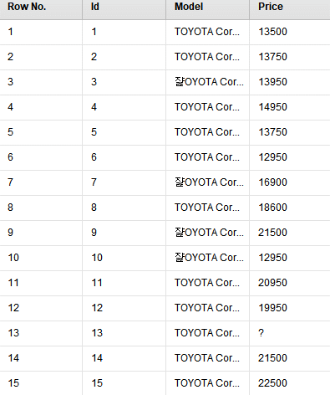
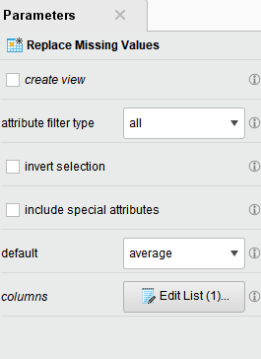
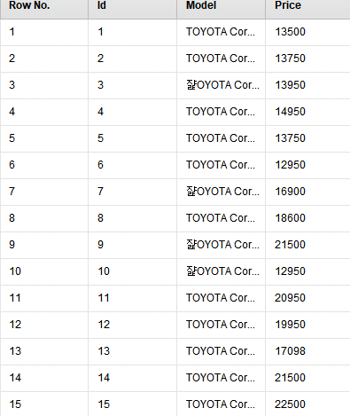
03
Missing data 처리
B. Missing values 를 찾아내어 적절한 값으로 replace 하는 process 작성
Operator Replace Missing Value 사용
임의로 만든 데이터셋
price에서 3개의 missing value 생성
13번 raw 결측치, 평균은 17098
<Replace Missing Value>
파라미터에서 평균값으로 대체
13번 row가 17098로 대체된 것을 확인할 수 있다.

Slide 13
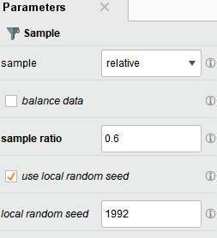
04
Training, Test dataset 나누기
A. 무작위 추출 방법
B. 층화 추출 방법
층화 추출 방법은 데이터를 어떠한 속성으로 계층별로 나눈 후 그 안에서 계층별로 무작위로 뽑는 방법이므로 무작위 추출 방법보다 원본 데이터와 성질이 비슷하다는 이점이 있다고 생각한다.
또한 계층별로 나뉘면서 만들어진 모델은 각 계층의 패턴들의
차이를 균등하게 나타낼 수 있을 것이다. 즉, 편향된 정보를 방지할 수 있다.
그러므로 원본데이터의 성질을 대표하려면 계층을 골고루 나눌 수 있는 속성을 기준으로 층화추출을 하는 것이 좋다고 생각한다.
ToyotaCorolla의 경우엔 속성들 중 다항명목형이며 속성의 value 간 상대적으로 균등하게 나뉘어진 Color 속성을 기준으로 나눈다면, 앞서 말한 이점을 잘 살릴 수 있을 것이다.
Sampling operator 사용, relative 샘플에 비율 0.6 설정
Random seed란 같은 패턴의 random 출력값을 지정해주는 것이며, 만약 local random seed 값이 고정 되어 있다면, 무작위 추출로 만든 데이터 셋의 값들도 고정된다.

